Slide 1

第五组
五组第十二周小组汇报
支良
孙羽茜
姜春晓
谭淞耀

Slide 2
深度学习运用于AR
目前探讨目标：
结合硬件能力、AR技术以及深度学习，探讨智能化技术和AR技术的结合在未来能带来哪些技术方式，交互方式，商业模式

Slide 3
深度学习介入带来的新技术方式
使用深度学习来结合SLAM
深度学习在SLAM上的应用：
前段：处理传感器数据
深度学习可以有效提取特征点，直接替代传统的SIFT（大多数vslam使用的descriptor）
1. 深度学习可以在提取特征点的基础上，结合图像的分析和语义识别，减少后端处理压力
2. （研究阶段）使用vocabulary tree进行定位和重定位——用照片来判断拍摄的位置。
后段：解析空间关系
由于深度学习在处理几何信息方面不是强项，这类研究相对少一些，但不是完全没有工作可做
1. 单张图片（几何信息不全）求解距离（深度）——Benchmark：基于彩色照片进行距离预测，但是误差很大，室内50cm，室外7m以上，还无法用于实际使用
2. Unsupervised/self-supervised的深度图像学习方法：没有深度数据输入，直接从三维几何位置信息进行自行学习，完全使用空间几何信息训练神经网络，比传统更有效的利用数据。

Slide 4
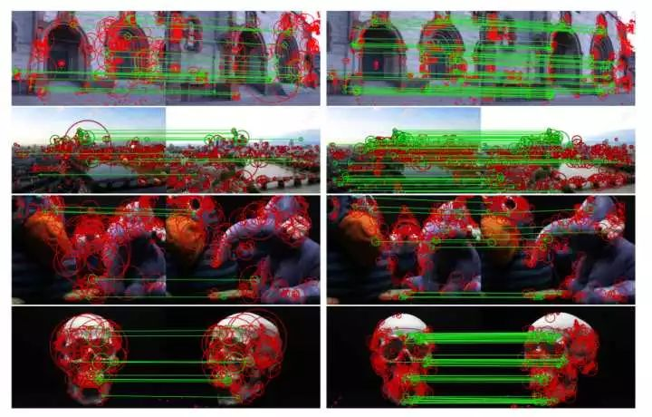
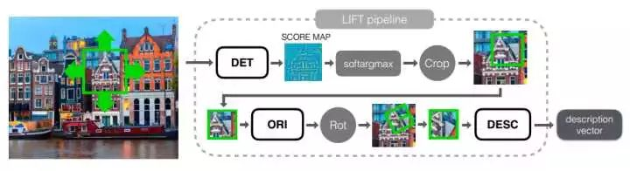
深度学习与SLAM
帧帧之间的匹配是传统特征法 SLAM 的重要环节。
EPFL 有一篇关于LIFT （Learned Invariant Feature Transform ）的论文。通过深度神经网络学习图像中的特征点，LIFT 分别计算了 Detector, Orientation Estimator 以及 Descriptor 。
SIFT（左）和 LIFT（右）提取出来的特征点对比,LIFT能够提取出更稠密的特征点。
Kwang Moo Yi, Eduard Trulls, Vincent Lepetit, Pascal Fua, "LIFT: Learned Invariant Feature Transform", in ECCV 2016,

Slide 5
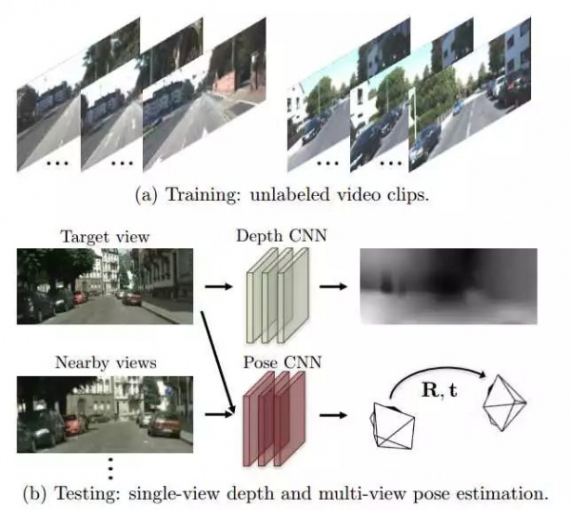
深度学习与SLAM
SfM-Learner
核心思想是利用 photometric consistency 原理来估计每一帧的 depth 和 pose。
它可以推理场景结构，获取深度信息。
上节课我们提到过关于AR产品的一些畅想，比如类似于未来英雄电影中，主人公所佩戴的可以自动测值的护目镜。事实上通过SFM-Learner，已经可以做到一眼望过去推测深度。科幻场景并非绝无可能。而随着深度学习的介入，AR产品的实用性也将增强，和现实的联系也就不仅仅是图像的叠加，会扩展到许多数据的处理，将会让虚实结合更加紧密。
Tinghui Zhou, Matthew Brown, Noah Snavely, David G. Lowe, "Unsupervised Learning of Depth and Ego-Motion from Video", in CVPR 2017,

Slide 6
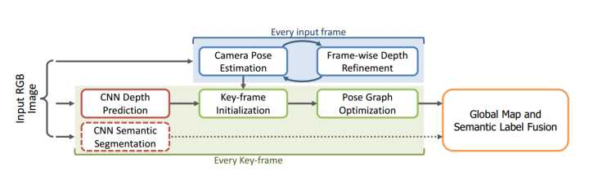
深度学习与SLAM
语义SLAM相关
CNN-SLAM
该文章使用直接法估计相机姿态，使用 CNN 来估计 Depth，以及做图像语义分割。然后将几何信息和语义信息融合起来，生成具有语义信息的map。
Keisuke Tateno, Federico Tombari, Iro Laina, Nassir Navab, "CNN-SLAM: Real-time dense monocular SLAM with learned depth prediction", in CVPR 2017

Slide 7
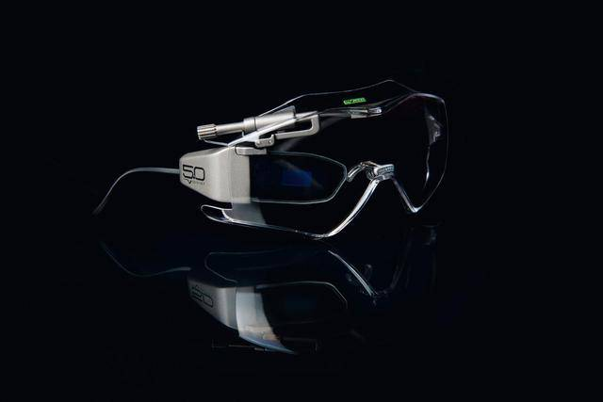
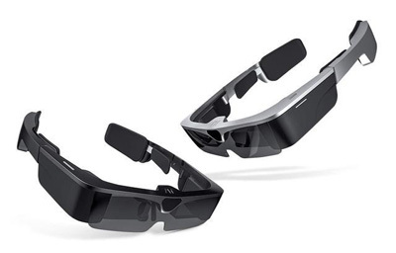
深度学习与AR
在设计领域，从2016年Hololens拿下红点奖开启AR产品获奖先河之后，2017年红点奖有三款获奖产品都是AR设备。其中的两款都引入了深度学习。而红点奖一向被认为是设计界的奥斯卡和风向标。亮风台公司研发的HiAR Glasses基于深度学习等人工智能技术开发面向AR的操作系统HiAR OS。
而意大利的Univet 5.0 是一款服务于安全领域的眼镜，佩戴者无需分散视线或停下手头的工作，就可以了解到手头任务的相关信息。
这些都说明了AR设备的设计已经开始被广泛地重视，而引入深度学习，也是技术与设计相结合的选择之一。

Slide 8
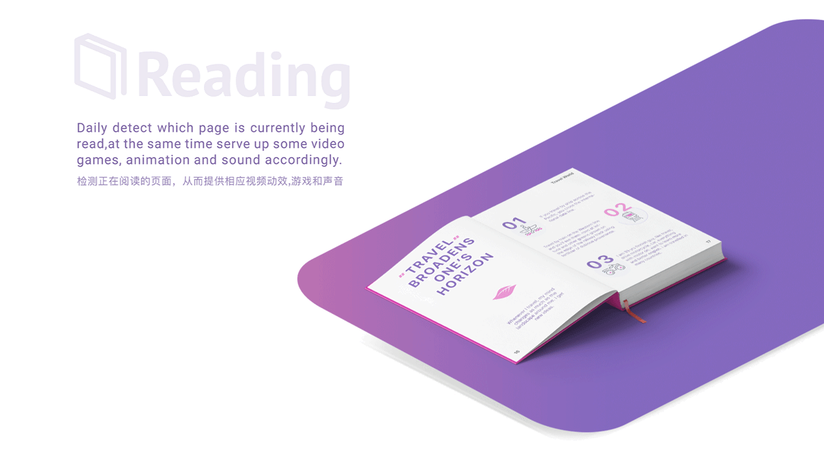
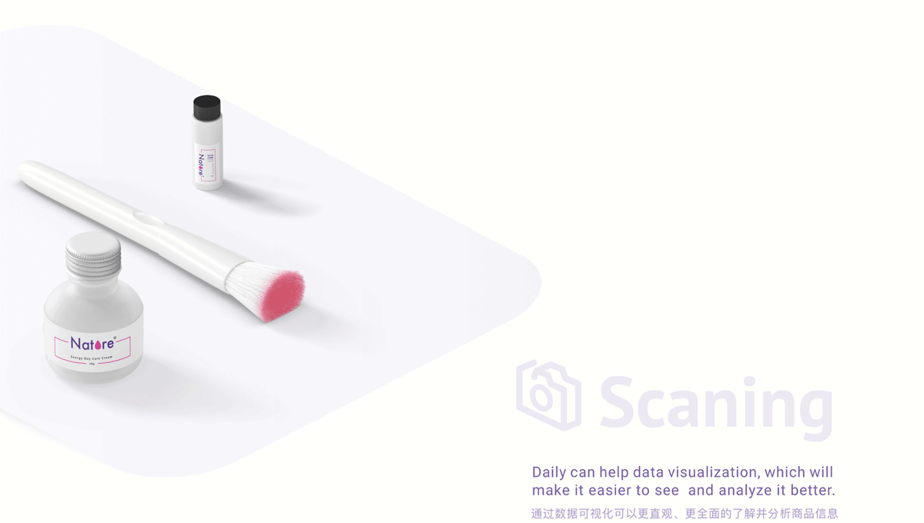
另一方面，关于语义SLAM等的AR概念设计也层出不穷。

Slide 9
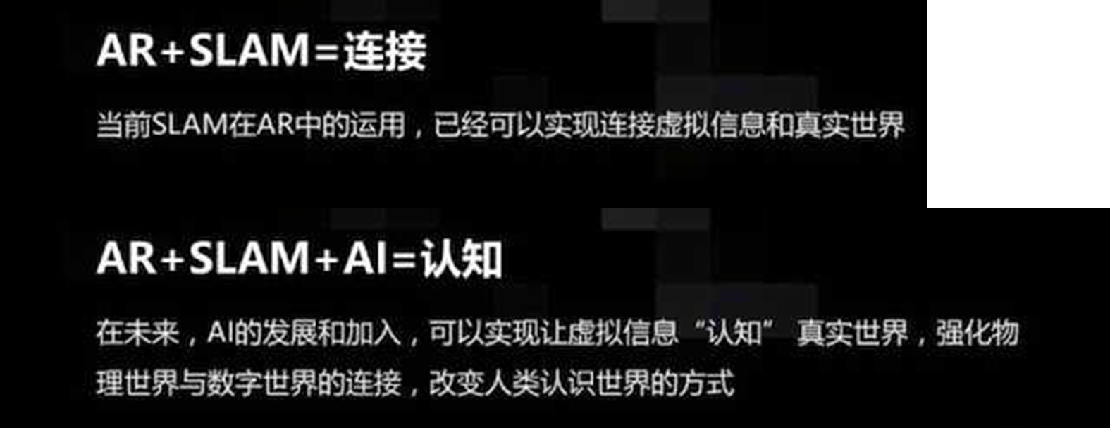
深度学习介入带来的新技术方式
深度学习需要大量的数据，而AR结合SLAM正好能提供大量的数据。AI技术帮助我们处理数据，而AR最终利用这些数据将更智能的结果展现在用户面前。

Slide 10
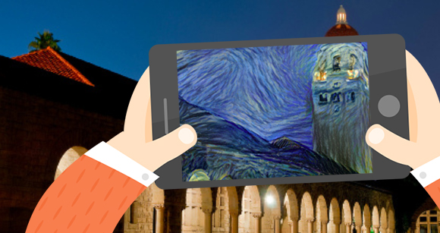
商业模式
深度学习介入带来的新商业模式
技术模式产生商业模式
未来，结合了SLAM技术与人工智能技术，AR设备将更具有智慧，这将拓宽AR的应用场景。
根据不同的用户特征（性别、年龄等）以及用户习惯（如手势捕捉视线捕捉的习惯），进行不同的图像反馈，可以给予用户更为个性化的体验。
根据之前的调研，AR的主要商业模式是硬件销售，而让某一台AR设备成为最适合你的设备正是结合深度学习可以做到的事。
同样的，AR电子商务和广告业务是目前AR技术排名第二第三的商业模式，深度学习可以优化电子商务体验，通过数据分析处理达到最佳广告效果等。
甚至和Neural-art结合，带来新的AR应用。

Slide 11
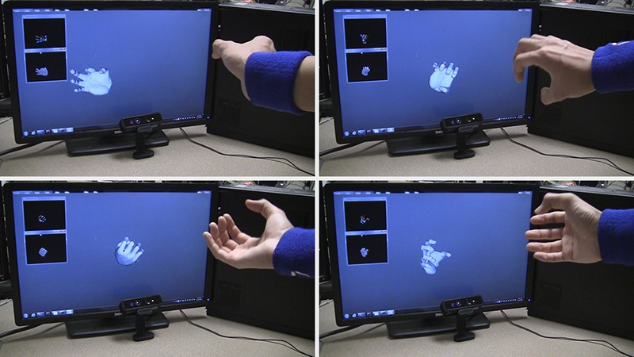
深度学习运用于交
深度学习介入带来的新交互方式
这一系列照片展示了由普渡大学C设计实验室的研究人员开发的一种称为DeepHand的新系统的使用。它能够“深入的学习”来理解手部关节角度和扭曲的复杂性。
它沉浸式的交互情境要求系统都必须能够看到和解释用户的手在做什么。“如果你的手不能和虚拟世界互动，你什么都做不了。这就是为什么双手如此重要。“
DeepHand使用模仿人类大脑的“卷积神经网络”，并且能够“深度学习”来理解手关节角度和扭曲的复杂性。
它知道你的手在哪里，手指的位置以及手和手指的所有动作。
新的交互方式：空间用户界面
同时这样的手势识别具有捕捉精度高，
响应速度快，灵敏度高，可以不受环境光线强弱影响，室内室外都可以使用。

Slide 12
技术硬件
处理芯片
供电电池
显示屏幕

Slide 13
1.NVIDIA
在VR旗舰产品Oculus Rift显卡配置中，Oculus团队推荐配置Nvidia GTX 970/AMD R9 290级别或者更高的显卡，该两款显卡都NVIDIA和AMD各自厂商的高端产品。
2015年11月份，NVIDIA发布了Gameworks VR（面向游戏开发人员）及DesignWorks VR（面向设计人员）两种VR开发工具。用以降低延时率，加快立体渲染性能，从而提升VR沉浸体验。

Slide 14
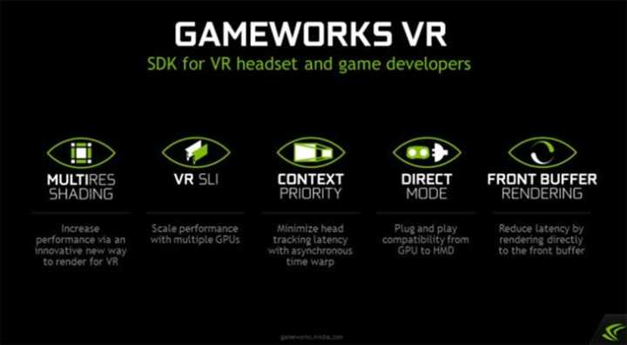
1.NVIDIA
NVIDIA的Gameworks VR就是面向游戏开发者的，集成了API、libraries库文件以及其他能帮助开发者快速开发出支持VR头盔的功能。Gameworks VR支持Multi-Res Shading (多资源渲染）、VR SLI两大技术，对VR头盔应用来说还支持Context Priority（上下文有限）、Direct Mode（直接模式）、Front Buffer Rendering（前缓冲器渲染）等技术。
NVIDIA Gameworks VR主要技术→：

Slide 15
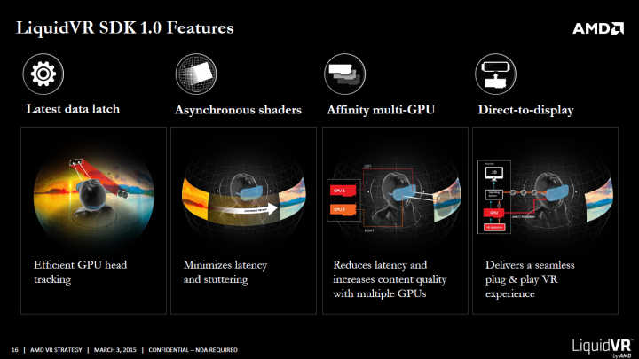
2.AMD
2015年9月，AMD分拆的图形芯片部门Radeon Technologies Group，重点瞄准了游戏和虚拟现实领域的机会。AMD推出了VR解决方案——LiquidVR，LiquidVR技术包含数据锁定、异步着色引擎、多GPU异步渲染、直连显示屏等全新功能，能够以更低的延迟来实现更优质的画面，提高VR的沉浸体验。
AMD LiquidVR技术包含四大全新功能：

Slide 16
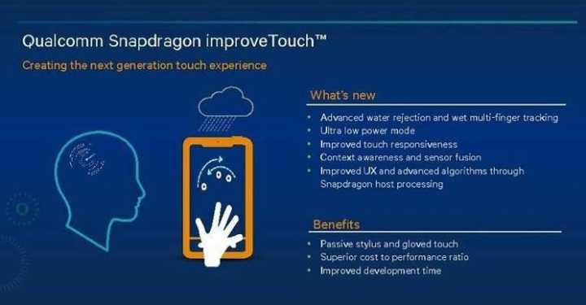
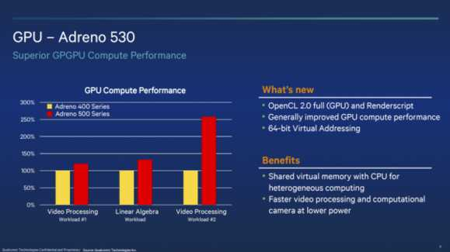
3.Qualcomm
2015年12月，高通发布了Snapdragon 820 。 该芯片是高通首款定制设计的64位四核CPU，内部集成了新一代GPU（型号为 Adreno 530）,能够呈现从立体摄像机实时拍摄的高清视频，能够识别图片和场景中超过1000种不同的类别，保证虚拟现实头盔内身临其境的体验再一次进化。
Qualcomm Snapdragon 820拥有出色的视频处理能力：
820内部集成的GPU图像处理能力提升40%：

Slide 17
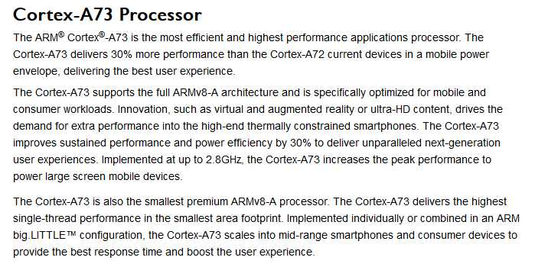
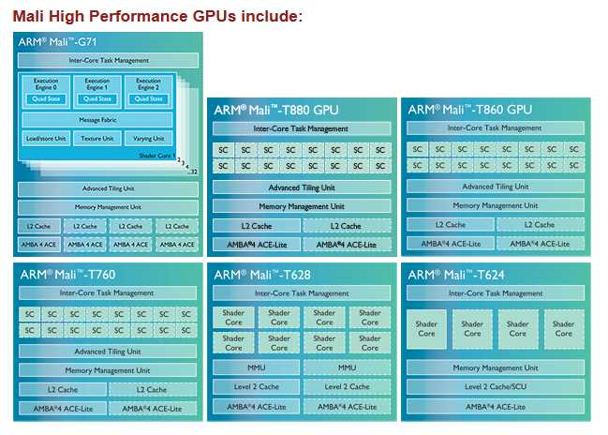
4.ARM
说到VR芯片厂商，不得不提到一个例外——ARM。与上面谈到的NVIDIA、AMD、Qualcomm不同的是，ARM不提供具体产品，而是提供整体技术架构方案。ARM的架构方案目前在一体机VR领域应用很成功，全球其他很多一体机芯片厂商都在用ARM架构。ARM的Cortex-A系列CPU方案和Mali GPU方案目前在一体机VR领域最流行。
Cortex-A73处理器简介：
ARM Mali GPU系列产品：

Slide 18
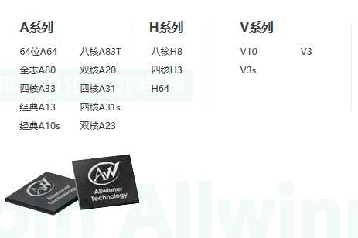
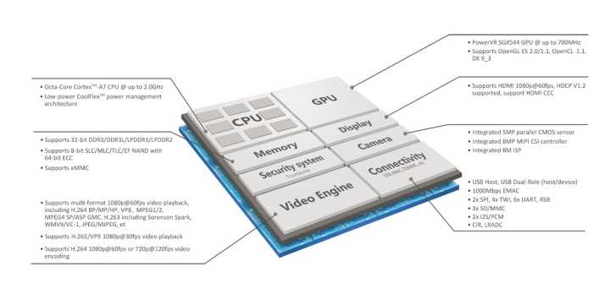
5.全志科技（Allwinner）
从全球的芯片供应来看，主要集中在美国；不过，国内做得比较优秀的也有几家，全志科技就是其中之一。全志科技在VR领域储备已久，欧米科技的首款Uranus one VR一体机用的就是全志科技的H8芯片方案。该芯片支持8核心并能够2.0GHz同时高速运行，其4K的解码能力支持高解析度的游戏与视频。
全志科技主要系列芯片，H8/A80已用于VR解决方案：
全志科技H8芯片主要功能参数：

Slide 19
谢谢！

